Slide 2
Agenda
Что это?
Уровни виртуализации
Причины популярности
Для разработчика
Notes:
Используете ли вы сейчас?

Slide 3
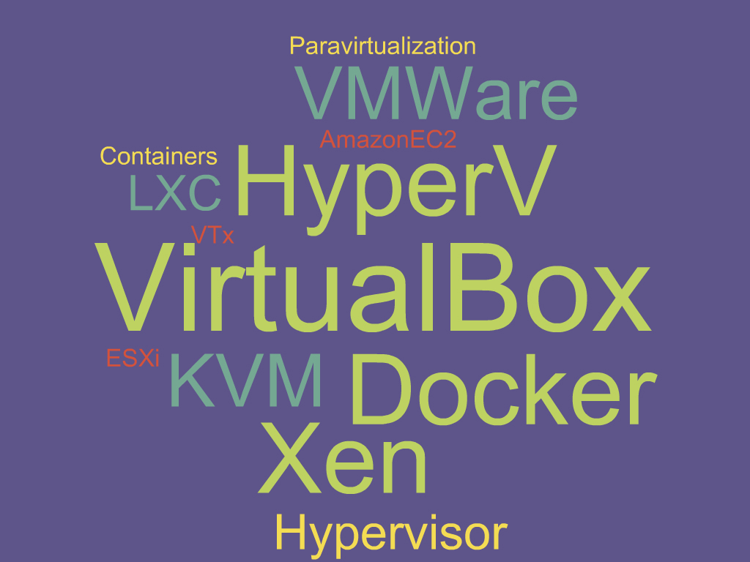

Slide 4
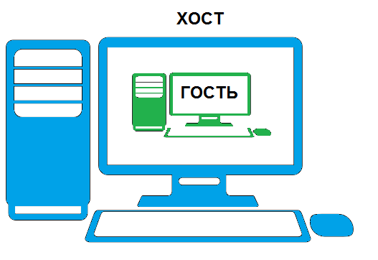
Что это?

Slide 5
Гипервизор
Хост
Гипервизор
Гость
Гость
Гость

Slide 6
Гипервизор
Windows
Virtual Box
Linux
Linux
Linux

Slide 7
Почему это сложно?
Виртуализация
Процессора
Памяти
Устройств ввода-вывода

Slide 8
Уровни виртуализации
Аппаратный (железо)
Операционная Система
Гипер визор
Приложения Операционной Системы

Slide 9
Аппаратная поддержка
Аппаратный
Процессор
AMD-V / SMV
VT-x
Память
EPT
Ввод-вывод
VT-v
Хорошо если есть
Но не факт что поможет

Slide 10
Уровень Операционной Системы
Гипервизор первого типа
VMWare ESXi server
Citrix XenServer
Microsoft Hyper-V
Вряд ли понадобится

Slide 11
Гипервизор первого типа
Аппаратура
Гипервизор
Гость
Гость
Гость
Notes:
Быстро, надежно?
Что внутри?

Slide 12
Уровень приложений ОС
Гипервизор второго типа
Oracle Virtual Box
VMWare Workstation
Xen
Microsoft Hyper-V*
Linux KVM*

Slide 13
Гипервизор второго типа
Аппаратура
Операционная система
Гипервизор
Гость
Гость
Гость

Slide 14
Гипервизор второго типа
Бинарной трансляции
Vmware Workstation, VirtualBox
Паравиртуализация
Xen
Нужно готовить ядро
Не Windows!*
Аппаратная поддержка
Vmware Workstation, VirtualBox, Xen, Hyper-V, KVM
Notes:
Какой быстрее?
- Надо пробовать
Чем лучше?
Много бесплатных решений
Легко поставить
Эксперименты

Slide 15
Контейнеры
Изоляция
Реальное оборудование
Одно ядро ОС
Минимальные расходы на виртуализацию
Notes:
Лучше использует память и процессор

Slide 16
Контейнеры
Аппаратура
Аппаратура
Хост ОС
Хост ОС
Гипервизор
Приложение
Гостевая ОС
Приложение

Slide 17
Контейнеры
Parallels Virtuozzo
OpenVZ
LXC
Docker

Slide 18
Docker
Почему популярен
Просто
Быстро
Переносимо
DockerHub

Slide 19
Docker
Для чего?
Микросервисы
Компоненты и их масштабируемость
Упрощение развертывания
Continuous delivery
Dev -> test -> prod

Slide 20
Почему так популярна
Безопасность
Быстро
Мигрировать
Обновлять
Масштабировать
Запуск другой ОС
Тестирование
Оптимальная нагрузка

Slide 21
Для разработчика
Среда разработки
Для новичка
Dev Env != Prod Env
А на моей машине работает
Откат испорченных изменений
Эксперименты
Быстрый деплой

